Slide 1
UHÁDNI INGREDIENCIE

Slide 2
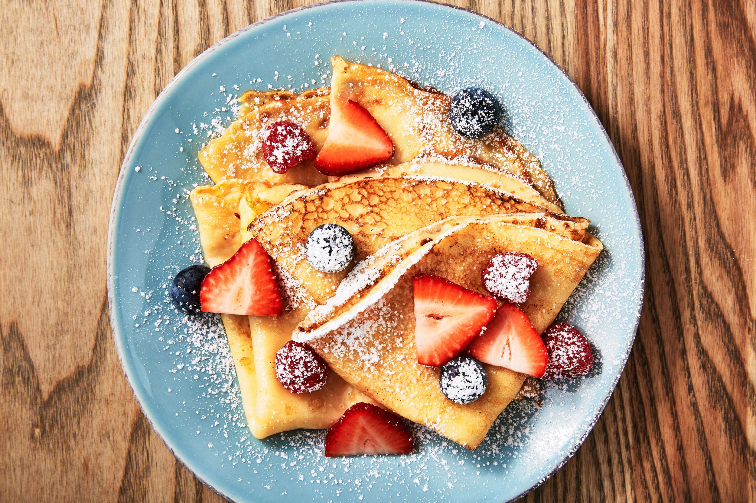
PALACINKY

Slide 3
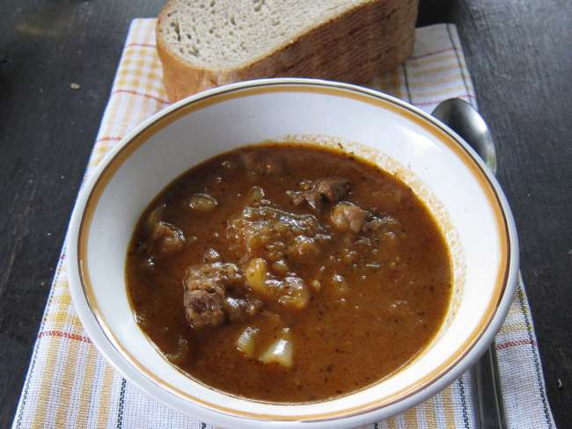
GULÁŠ

Slide 4
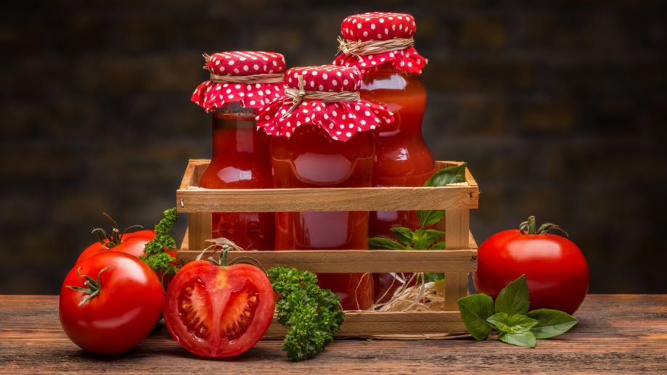
DOMÁCI KEČUP

Slide 5
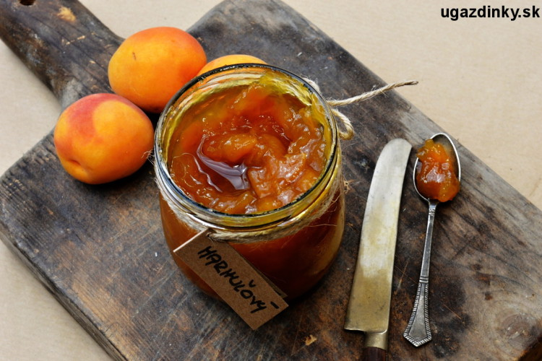
MARHUĽOVÝ DŽEM

Slide 6
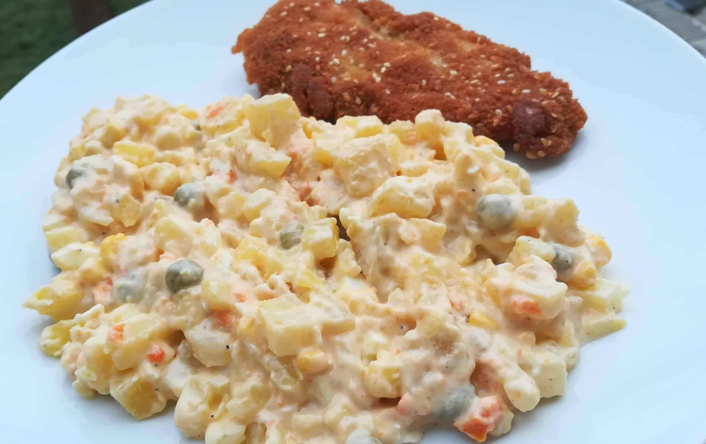
ZEMIAKOVÝ ŠALÁT

Slide 7
SPRÁVNE ODPOVEDE

Slide 8
mlieko, hladká múka, vajcia, soľ,
(vanilínový) cukor

Slide 9
bravčové mäso,
cesnak,
cibuľa,
horčica,
hovädzie mäso,
majorán,
rasca,
čierne korenie,
bravčová masť,
paprika,
červená mletá paprika,
papriková pasta,
paradajkový pretlak,
soľ,
voda,
zemiaky

Slide 10
zrelé paradajky, cibuľa, jablko, cukor, čierne korenie, klinček, mletá škorica, bobkový list, mletá červená paprika, jablčný ocot, soľ, voda

Slide 11
Marhule, cukor, kyselina citrónová

Slide 12
zemiaky,
vajcia,
cibuľa,
sterilizovaná zelenina (mrkva, hrášok),
kyslá uhorka,
majonéza,
soľ,
cukor,
čierne korenie

